Slide 1
MATURA MATHEMATIK · STOCHASTIK
Kombinatorik & Wahrscheinlichkeit
Wie viele Möglichkeiten gibt es wirklich?
Vorgetragen von Max Manahl, Simon Schick & Daniel Kornfeld
5. Klasse HAK · Angewandte Mathematik
Notes:
Begrüßung durch alle drei Vortragenden. Kurze Vorstellung. Ziel: Ihr versteht heute, wie man zählt ohne wirklich zu zählen – und warum manche Zahlen viel größer sind als man denkt.

Slide 2
Heute auf dem Programm
Agenda & Einstiegsfragen
Max Manahl
Das Zählprinzip
Permutation, Variation, Kombination
Pascal'sches Dreieck
Laplace-Wahrscheinlichkeit
Praktischer Teil: Estimation-Spiel
GEDANKENEXPERIMENT
Drei Fragen – notiert eure Schätzung im Kopf:
1
Wie viele 4-stellige PIN-Codes gibt es?
2
Ihr alle tauscht eure Handynummern aus.
Wie viele Austausche finden statt?
3
Wie wahrscheinlich ist Lotto 6 aus 45?
2
Notes:
Max stellt die Agenda vor und präsentiert die drei Gedankenexperiment-Fragen. Kurze Pause nach jeder Frage – das Publikum soll mental schätzen, NICHT laut antworten. Sagen: 'Diese drei Fragen werden wir heute Schritt für Schritt beantworten!' Überleitung zu Simon für das Zählprinzip.

Slide 3
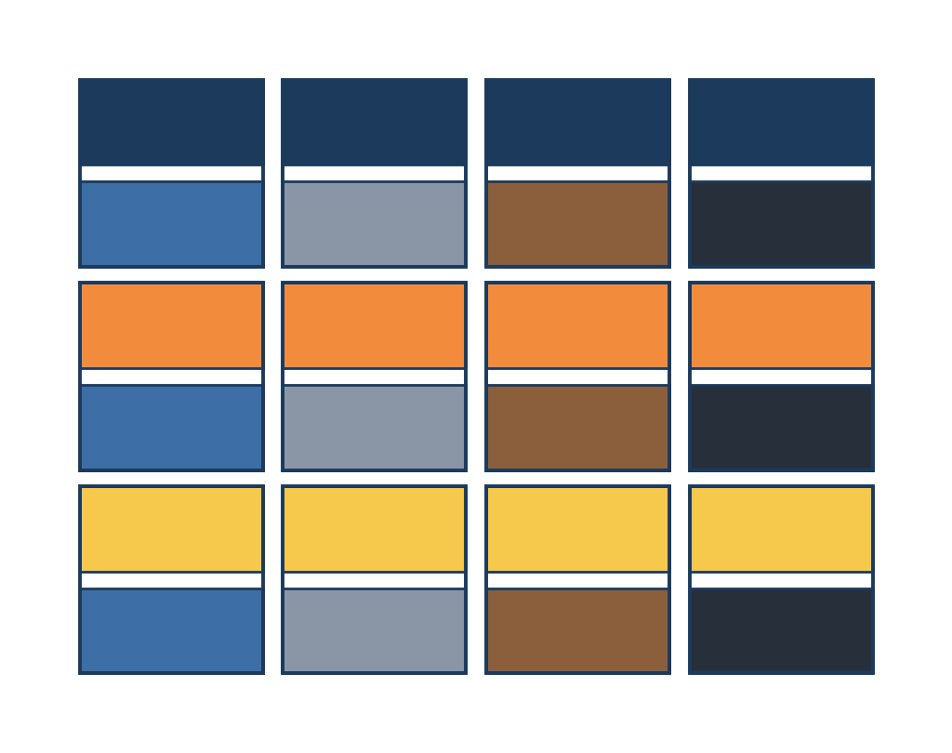
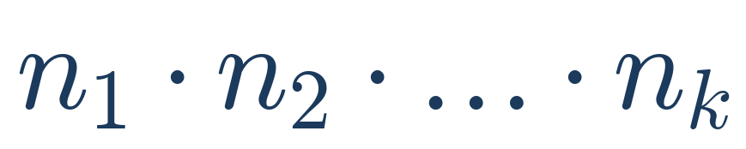
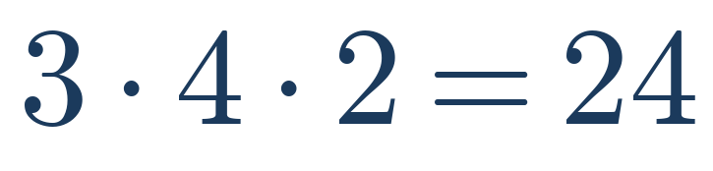
Die Grundlage der Kombinatorik
Das Zählprinzip
Simon Schick
Besteht ein Vorgang aus mehreren Schritten und gibt es für jeden Schritt mehrere Möglichkeiten, multipliziert man die Anzahl der Möglichkeiten pro Schritt:
BEISPIEL: OUTFIT
3 Hemden × 4 Hosen × 2 Paar Schuhe
Raster zeigt 12 Hemd-Hosen-Komb., × 2 Schuhe → 24 Outfits
Formel: 3 × 4 × 2 =
3
Notes:
Simon erklärt das Zählprinzip am Outfit-Beispiel: 3×4=12 Hemd-Hosen-Kombinationen, jede davon × 2 Schuhe = 24. Das Raster macht das visuell greifbar. Betonen: Das Zählprinzip ist die GRUNDLAGE für Permutation, Variation und Kombination! Überleitung zu Daniel.

Slide 4
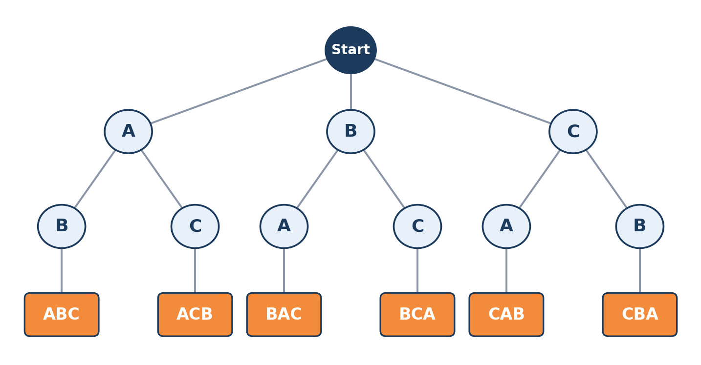
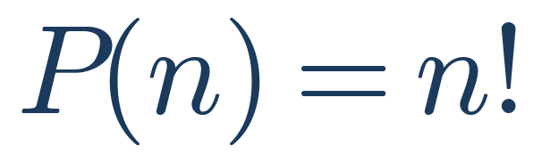

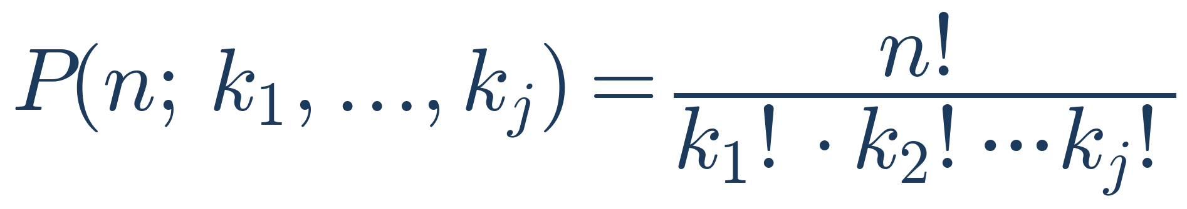
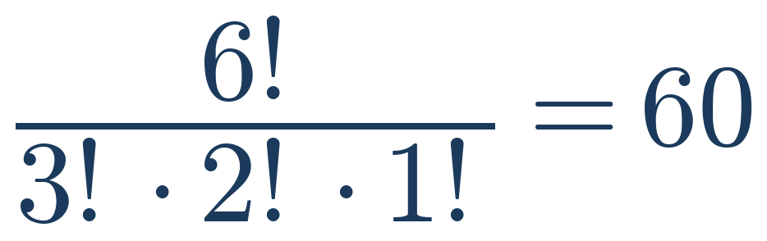
Sitzordnung & Anagramm
Permutation
Daniel Kornfeld
OHNE WIEDERHOLUNG
Alle n Elemente werden angeordnet, jede Position zählt.
Beispiel: 5 Personen am Tisch →
3 Freunde (A, B, C): 3! = 6 Sitzordnungen
MIT WIEDERHOLUNG
BEISPIEL: ANAGRAMM
ANANAS
Manche Elemente sind gleich – teilen durch deren Fakultäten.
Verschiedene Anordnungen von ANANAS?
4
Notes:
Daniel erklärt Permutation ohne Wiederholung (Baumdiagramm, 3 Freunde = 6 Reihenfolgen, dann 5 Personen = 5!=120). Danach ANANAS mit Wiederholung: 6 Buchstaben, A kommt 3x, N 2x vor → 6!/(3!·2!·1!)=60. Überleitung zu Max.

Slide 5
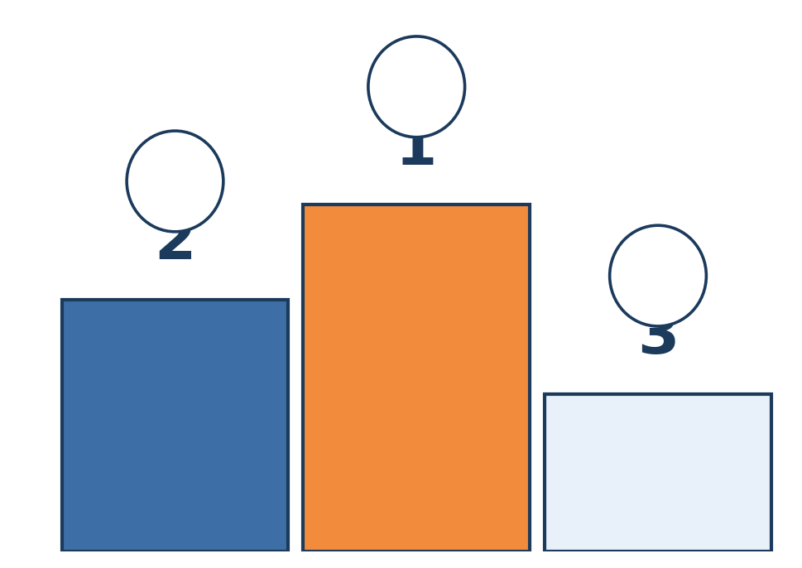
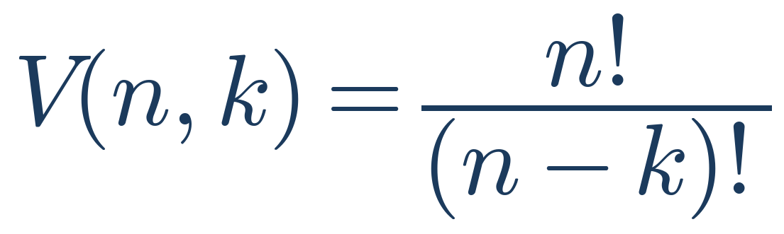
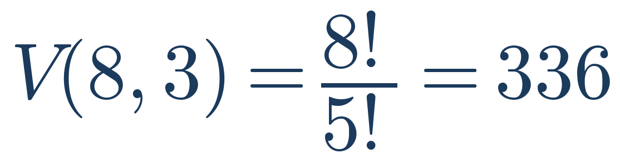


Stockerlplatz & PIN-Code
Variation
Max Manahl
OHNE WIEDERHOLUNG
Reihenfolge wichtig, ohne Zurücklegen: k von n Elementen werden ausgewählt UND angeordnet.
8 Läufer:innen, Plätze 1-3 → V(8,3) = 8·7·6 = 336
MIT WIEDERHOLUNG
AUFLÖSUNG: FRAGE 1
?
?
?
?
Reihenfolge wichtig, MIT Zurücklegen: jede Stelle kann beliebig aus allen n Möglichkeiten gewählt werden.
4-stelliger PIN, Ziffern 0-9, Wiederholung erlaubt:
5
Notes:
Max erklärt Variation ohne Wiederholung (Stockerlplatz: 8 Läufer, nur 3 Plätze, Reihenfolge zählt → V(8,3)=336). Dann Variation MIT Wiederholung und die Auflösung der ersten Gedankenexperiment-Frage: 10^4 = 10.000 PINs! Überleitung zu Simon.

Slide 6
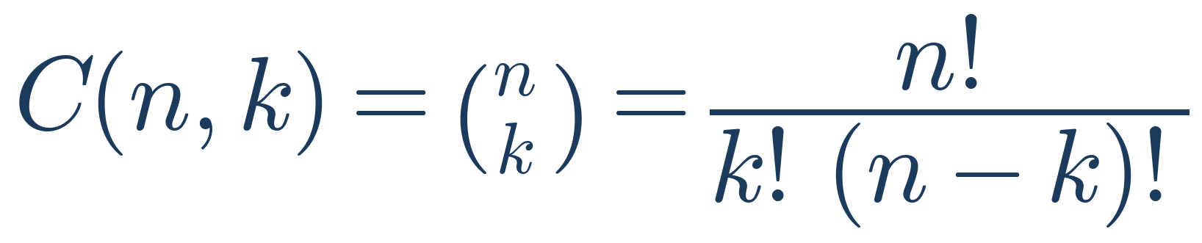
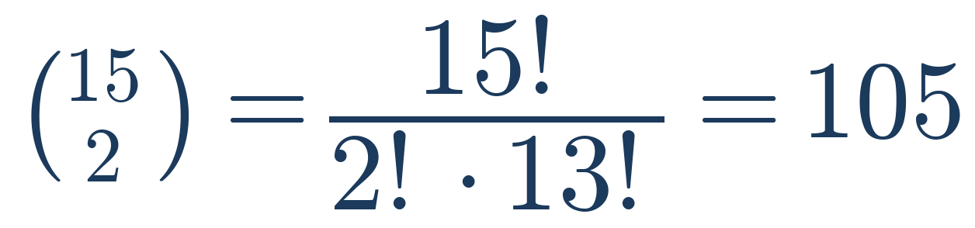
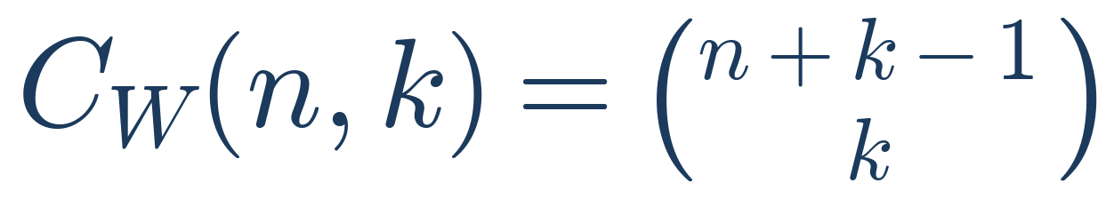
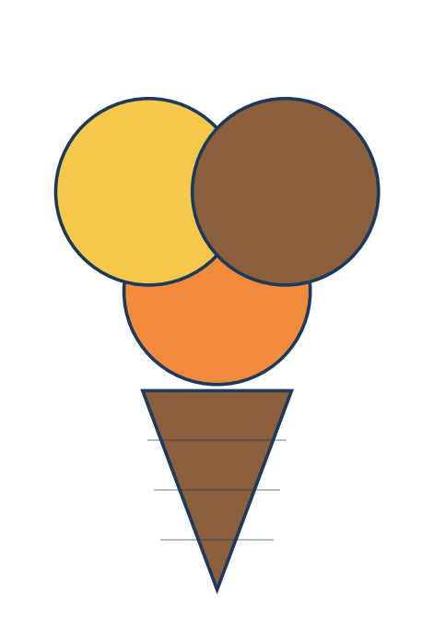
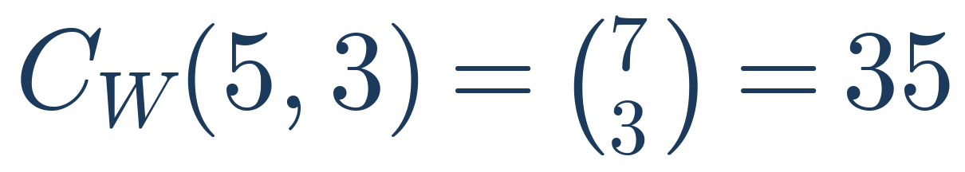
Handynummern & Eisbecher
Kombination
Simon Schick
OHNE WIEDERHOLUNG
AUFLÖSUNG: FRAGE 2
Ihr 15 Schüler:innen tauscht gegenseitig
Handynummern aus – wie viele Austausche?
Reihenfolge EGAL, ohne Zurücklegen.
Reihenfolge egal (A tauscht mit B = B tauscht mit A) →
MIT WIEDERHOLUNG
BEISPIEL: EISBECHER
Reihenfolge egal, MIT Zurücklegen.
3 Kugeln aus 5 Sorten, Wiederholung erlaubt:
6
Notes:
Simon erklärt Kombination ohne Wiederholung am Handynummer-Beispiel: 15 Schüler:innen, Reihenfolge egal → C(15,2) = 105 Austausche! Viele Leute erwarten ~15 oder ~30 – 105 überrascht. Das ist die Auflösung von Frage 2! Dann Kombination MIT Wiederholung (Eisbecher). Überleitung zu Daniel.

Slide 7
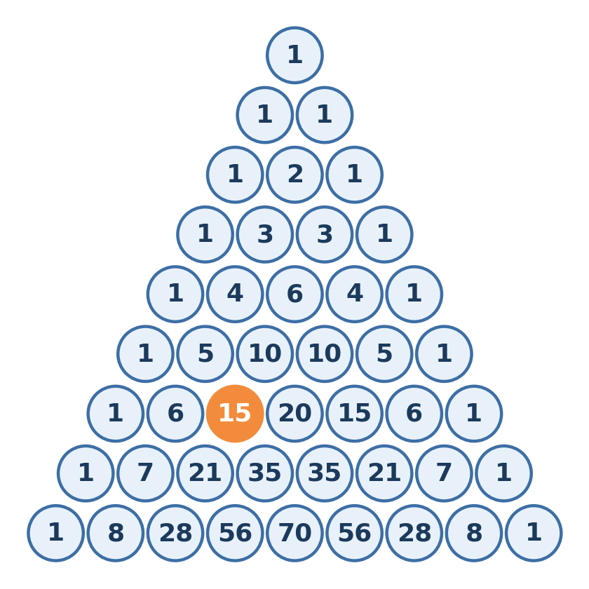
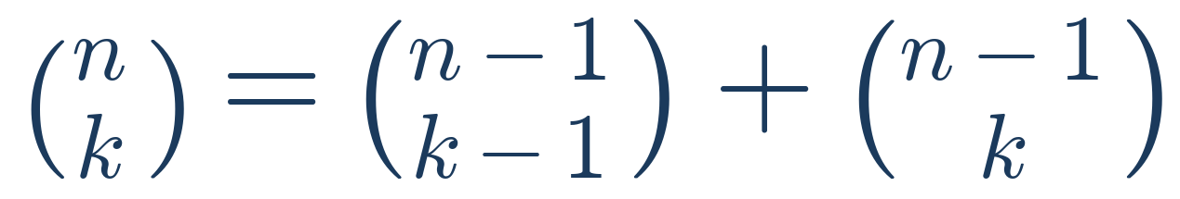
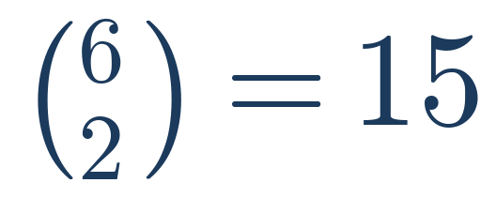
Verbindung zum Binomialkoeffizienten
Pascal'sches Dreieck
Daniel Kornfeld
REKURSIONSFORMEL
BEISPIEL
Die orange 15 im Dreieck = binom(6,2)
genau wie bei Lotto 6 aus 45.
7
Notes:
Daniel zeigt das Pascal'sche Dreieck: jede Zahl = Summe der zwei Zahlen darüber (Rekursionsformel). Die orange 15 = binom(6,2) – direkte Verbindung zu Kombination. Das Dreieck ist eine fertige Tabelle für alle Binomialkoeffizienten. Überleitung zu Max.

Slide 8
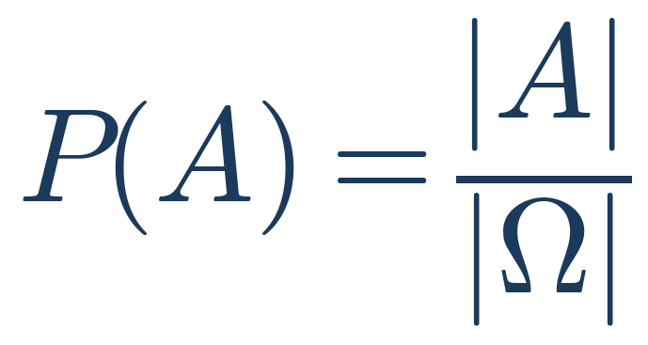
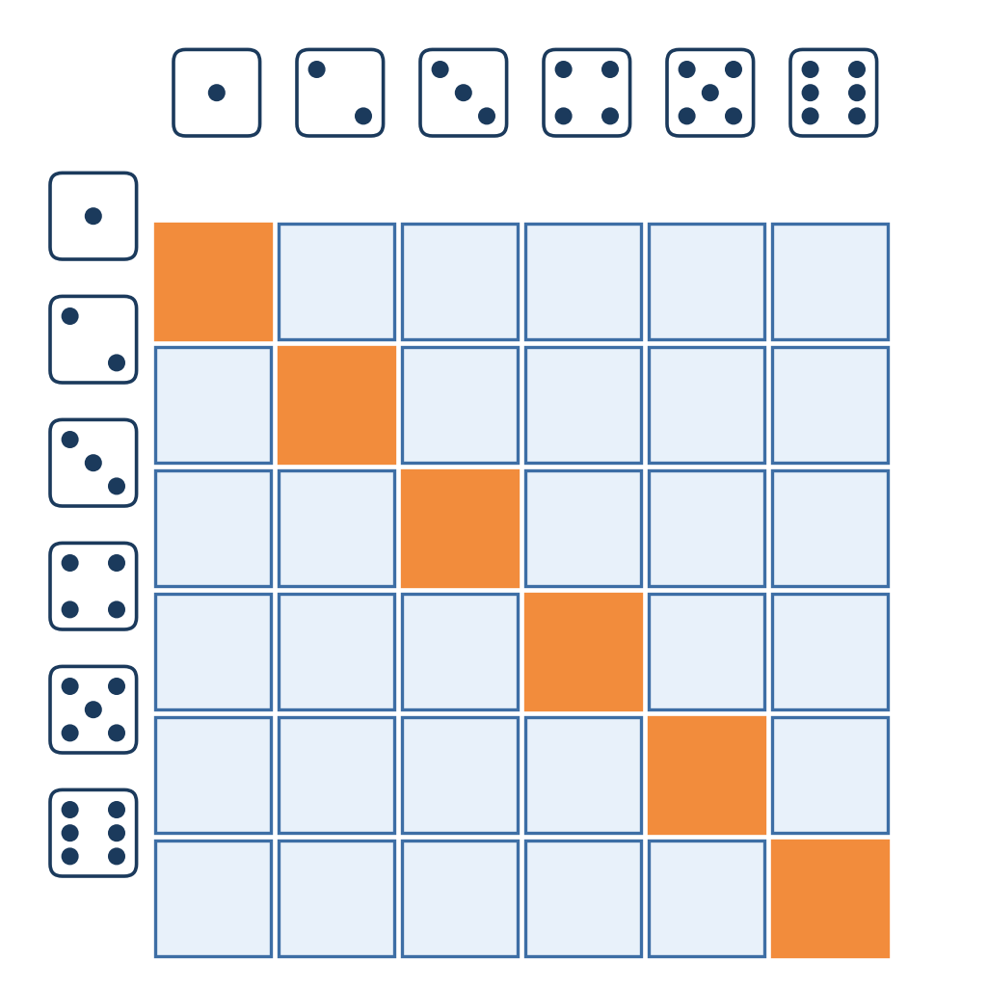
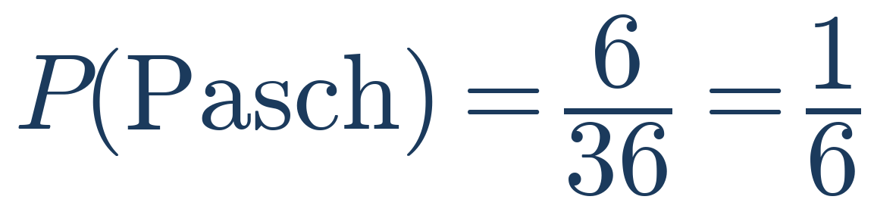
Von Zählen zu Chancen
Laplace-Wahrscheinlichkeit
Max Manahl
BEISPIEL: WÜRFELN (PASCH)
|A| – GÜNSTIGE FÄLLE
Ergebnisse, die Ereignis A erfüllen.
|Ω| – MÖGLICHE FÄLLE
Alle Ergebnisse – der gesamte Ergebnisraum Ω.
Voraussetzung: Laplace-Experiment –
alle Ergebnisse gleich wahrscheinlich.
|Ω| = 36 (6·6, Zählprinzip) |A| = 6 Paschs (Diagonale)
8
Notes:
Max führt die Laplace-Wahrscheinlichkeit ein: P(A)=|A|/|Omega|. Sofort am Beispiel demonstrieren: Würfelpasch. |Omega|=36 (Zählprinzip!), |A|=6 (Diagonale). P(Pasch)=6/36=1/6. Betonen: Kombinatorik UND Wahrscheinlichkeit hängen direkt zusammen. Überleitung zu Simon.

Slide 9
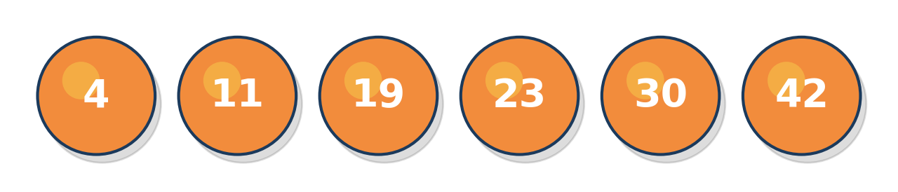
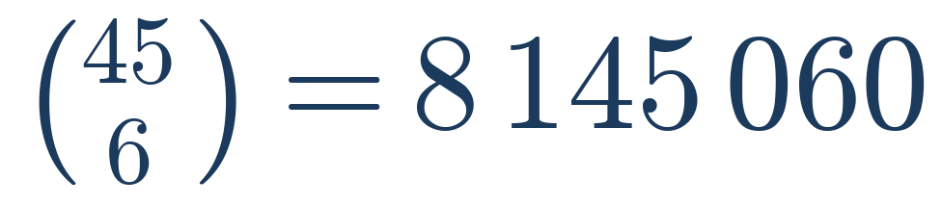
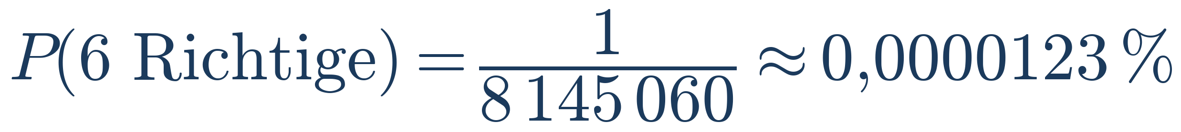
Auflösung: Wie wahrscheinlich ist ein Sechser?
Lotto 6 aus 45
Simon Schick
AUFLÖSUNG: FRAGE 3
|Ω| – ALLE MÖGLICHEN TIPPS
|A| – GENAU DEIN TIPP
1 (genau der eine gezogene Tipp)
Das ist ungefähr so wahrscheinlich, wie unter allen Einwohner:innen Österreichs (9 Mio.) zufällig genau eine bestimmte Person auszuwählen.
9
Notes:
Simon löst die dritte Gedankenexperiment-Frage auf: P(6 Richtige)=1/8.145.060. Den Österreich-Vergleich nutzen, um die Größenordnung greifbar zu machen. Jetzt alle 3 Fragen beantwortet – kurze Pause, dann Überleitung zu Daniel für den praktischen Teil.

Slide 10
Estimation-Spiel
Praktischer Teil
Daniel Kornfeld
Jetzt seid ihr dran!
Wie das Spiel funktioniert:
Wir stellen eine überraschende Frage.
Jede Person schätzt still – kein Austausch mit Sitznachbar:innen!
Dann rechnen wir gemeinsam nach.
Wer lag am nächsten dran? (kein Preis, nur Ruhm 😄)
2 Runden – bereit?
10
Notes:
Daniel erklärt kurz die Spielregeln und erzeugt Spannung. Wichtig: Schätzungen werden im Kopf behalten oder auf einen Zettel geschrieben – KEIN Taschenrechner, KEIN Gespräch! Dann Überleitung zu Max für Runde 1.

Slide 11
Permutation im echten Leben
Runde 1 – Eure Schätzung
Max Manahl
Wenn ihr alle nacheinander das Zimmer verlasst –
wie viele verschiedene Reihenfolgen gibt es
für euch 15 Schüler:innen?
?!?!?
Schreib deine Schätzung auf – wir vergleichen gleich!
11
Notes:
Max liest die Frage vor und gibt 30-45 Sekunden Zeit zum Schätzen. Dann kurze Handshow: 'Wer schätzt unter 1.000? Unter 1 Million? Über 1 Milliarde?' Spannung erzeugen, dann Überleitung zu Simon für die Auflösung.

Slide 12
15! – Permutation
Runde 1 – Auflösung
Simon Schick
Das entspricht der Permutation von 15 Personen: P(15) = 15!
ZUM VERGLEICH
FORMEL
1 Reihenfolge pro Sekunde →
≈ 41.466 Jahre, um alle durchzuprobieren
Beginn: ca. 39.000 v. Chr. (Steinzeit!)
Ende: ca. heute
15! = 15 · 14 · 13 · ... · 2 · 1
Wachstum der Fakultät ist astronomisch schnell –
schon 15! übersteigt 1,3 Billionen!
12
Notes:
Simon enthüllt die Auflösung: 15! = 1.307.674.368.000 ≈ 1,3 Billionen! Den 'Steinzeit-Vergleich' als Anker verwenden: seit ca. 39.000 v. Chr. eine Reihenfolge pro Sekunde – und man wäre gerade fertig (Homo sapiens war damals gerade auf dem Weg nach Europa!). Kurzes 'WOW' abwarten. Überleitung zu Daniel für Runde 2.

Slide 13
Noch größere Zahlen
Runde 2 – Eure Schätzung
Daniel Kornfeld
Wie viele verschiedene Möglichkeiten gibt es,
ein Standard-Kartenspiel mit 52 Karten
zu mischen?
?!?!?
Tipp: Das ist eine Permutation von 52 Elementen – P(52) = 52!
13
Notes:
Daniel liest die Frage vor. Diesmal gibt es einen Tipp ('Permutation von 52') damit die Klasse annähernd die Größenordnung einschätzen kann. Gleich: Handshow-Schätzung 'Wer sagt mehr als 1.000? 1 Million? 1 Milliarde? 1 Trillion?' Überleitung zu Max für die Auflösung.

Slide 14
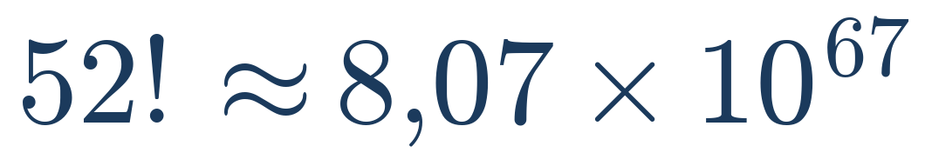
52! – die unvorstellbare Zahl
Runde 2 – Auflösung
Max Manahl
DAS BEDEUTET ...
Das sichtbare Universum hat ca. 10⁸⁰ Atome.
52! ≈ 8 × 10⁶⁷ – das ist immer noch kleiner als 10⁸⁰.
Aber: Wenn jedes Atom seit dem Urknall jede Sekunde eine neue Reihenfolge bildet → es gäbe noch kaum Wiederholungen.
Fazit: Fast jede Kartenmischung, die du je in deinem Leben machst,
ist mit höchster Wahrscheinlichkeit einzigartig in der gesamten Menschheitsgeschichte.
14
Notes:
Max enthüllt 52! ≈ 8,07×10^67. Die drei Bullet-Points nacheinander vorlesen und kurze Pause danach lassen – das 'Fazit' ist ein echter Gesprächsstarter. Überleitung zu Simon: 'Jetzt fassen wir alles nochmal kompakt zusammen – welche Formel, wann?'

Slide 15
Wann verwende ich was?
Übersichtstabelle
Simon Schick
Konzept | Reihenfolge wichtig? | Wiederholung erlaubt? | Formel
Permutation | Ja (alle n Elemente) | ohne: nein / mit: ja | P(n) = n! bzw. n! / (k₁!·k₂!·...)
Variation – ohne Wiederholung | Ja | Nein | V(n,k) = n! / (n−k)!
Variation – mit Wiederholung | Ja | Ja | V_W(n,k) = nᵏ
Kombination – ohne Wiederholung | Nein | Nein | C(n,k) = (n über k)
Kombination – mit Wiederholung | Nein | Ja | C_W(n,k) = (n+k−1 über k)
Tipp: Zuerst fragen – Ist die Reihenfolge wichtig? Dann – Wird wiederholt?
15
Notes:
Simon fasst alle 5 Konzepte in der Entscheidungstabelle zusammen. Die zwei Fragen (Reihenfolge? Wiederholung?) direkt nennen – das ist der Matura-Trick, der immer funktioniert. Überleitung zu allen drei für die Zusammenfassung.

Slide 16
Die wichtigsten Takeaways
Zusammenfassung
Alle
A
B
C
Das Zählprinzip ist die Basis: Bei unabhängigen Schritten einfach die Möglichkeiten pro Schritt multiplizieren.
Zwei Fragen führen zur richtigen Formel: Ist die Reihenfolge wichtig? Wird mit Wiederholung gewählt?
Mit Laplace P(A) = |A| / |Ω| werden Kombinatorik-Formeln zu konkreten Wahrscheinlichkeiten – z. B. beim Lotto.
16
Notes:
Jede Person spricht ihren eigenen Takeaway in 1-2 Sätzen, Reihenfolge A→B→C. Diese drei Sätze sind die Kernbotschaften für die Matura.

Slide 17
Verwendete Materialien
Quellen
Alle
BMBWF – Lehrplan & Formelsammlung Angewandte Mathematik (AHS/BHS)
Schulbuch Angewandte Mathematik (Titel/Verlag bitte ergänzen)
mathe-online.at – Kombinatorik & Wahrscheinlichkeitsrechnung
Österreichische Lotterien – Spielregeln & Gewinnwahrscheinlichkeiten Lotto 6 aus 45
Wikipedia – Permutation, Variation, Kombination, Laplace-Wahrscheinlichkeit (Stand: Juni 2026)
Alle Diagramme und Formelgrafiken: selbst erstellt mit Python (matplotlib, python-pptx)
17
Notes:
Diese Folie kurz zeigen (relevant für die Bewertung) – Schulbuch-Titel/Verlag vor Abgabe ergänzen.

Slide 18
Danke für eure Aufmerksamkeit!
Fragen?
Max Manahl · Simon Schick · Daniel Kornfeld
Notes:
Alle drei bedanken sich gemeinsam und stehen für Fragen bereit. Falls keine Fragen: 'Was war eure überraschendste Zahl heute?'

